Slide 1
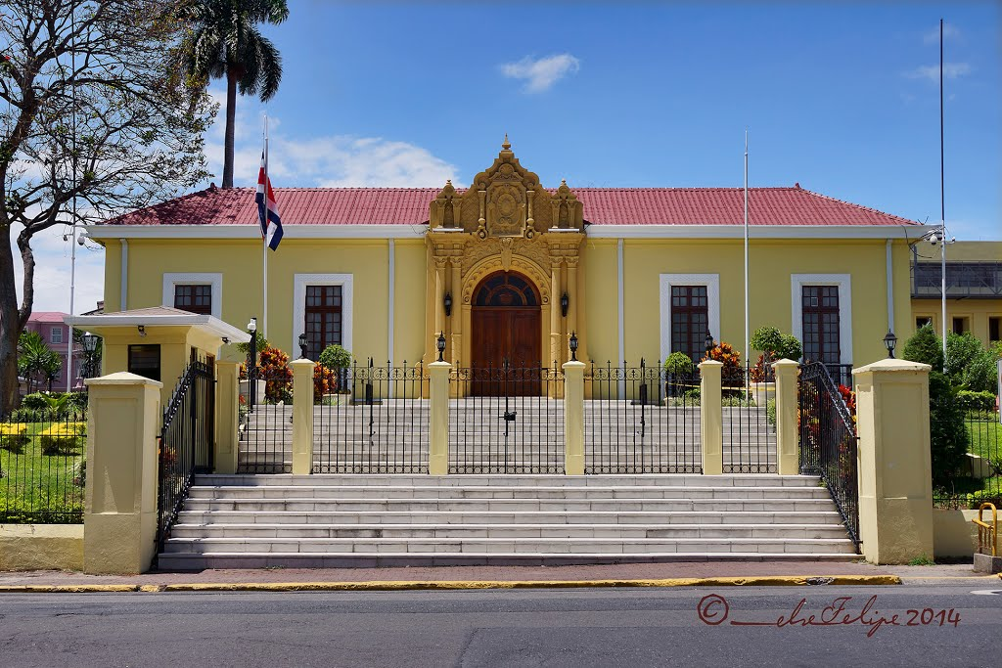
MINISTERIO DE RELACIONES EXTERIORES Y CULTO DE COSTA RICA

Slide 2
Esfuerzos del Departamento Consular
Protocolo de actuación para Cónsules sobre la Repatriación de Costarricenses en el Exterior.
Sistema de Gestión de la Dirección del Servicio Exterior.

Slide 3
Sistema de Gestión de la Dirección del Servicio Exterior,
Nivel Conceptual.
Qué es ?:
Es una Aplicación de Software desarrollada con el fin de colaborar con la Gestión de Trámites Consulares, Empadronamiento de personas, y el Seguimiento y Administración de la información generada en los Consulados de Costa Rica en el Exterior.

Slide 4
Sistema de Gestión de la Dirección del Servicio Exterior,
Visión Administrativa.
Consulados, DSE:
1. Revisión diaria de solicitudes.
2. Tramitación, seguimiento (cambio de estado), monitoreo.
3. Empadronamiento.
4. Citas.
5. Reportes

Slide 5
Sistema de Gestión de la Dirección del Servicio Exterior,
Visión del usuario.
Usuarios (vía Web):
1. Registro y auto-creación de expediente personal.
2. Empadronamiento.
3. Solicitudes consulares.
4. Solicitudes de citas.

Slide 6
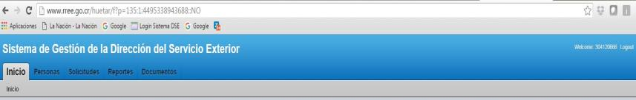
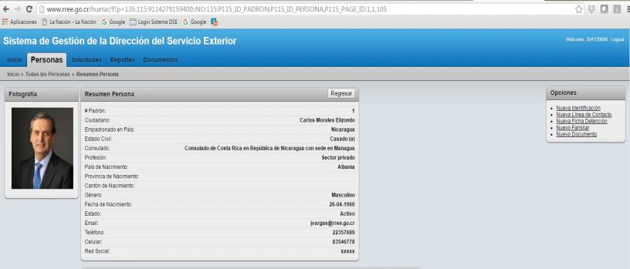

Slide 7
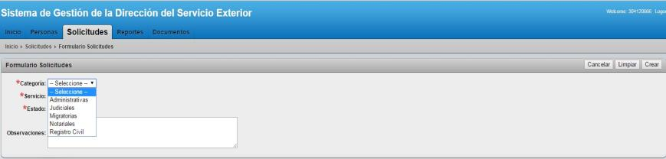
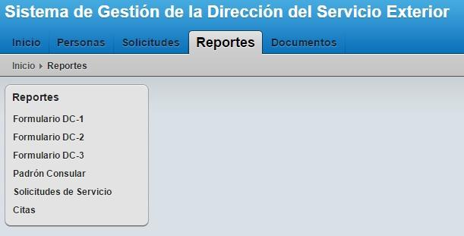

Slide 8
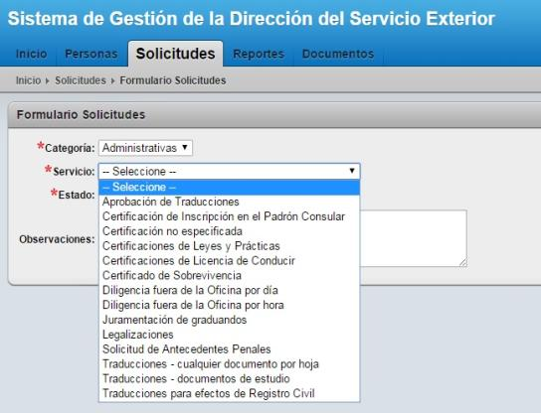
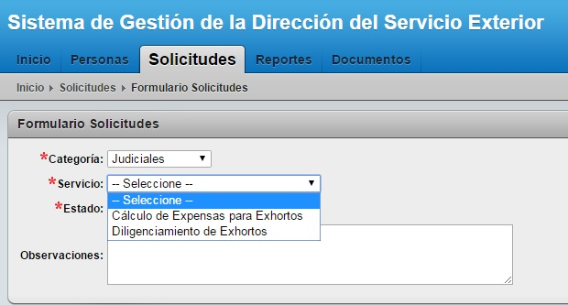

Slide 9
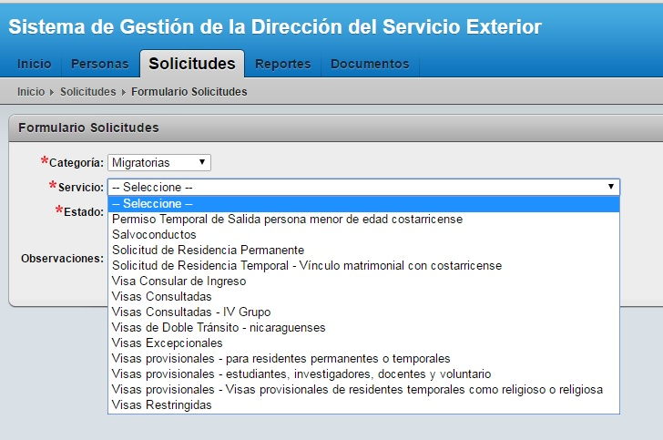

Slide 10
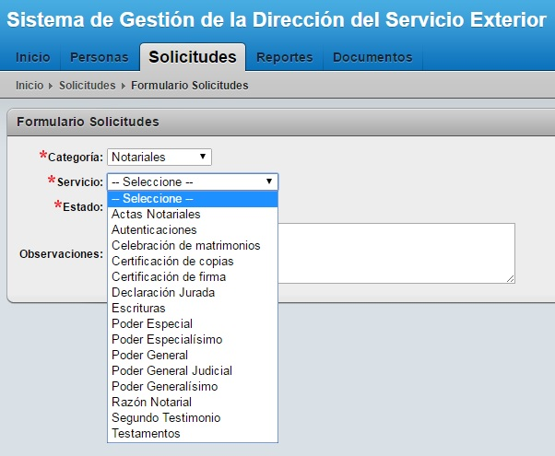

Slide 11
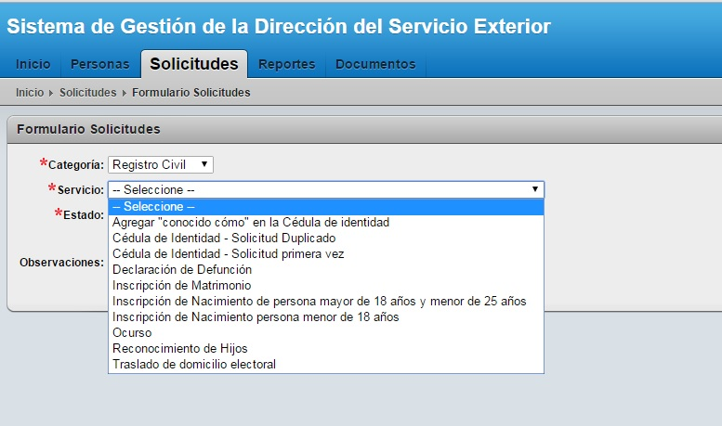

Slide 12
Protocolo de actuación para Cónsules sobre la Repatriación de Costarricenses en el Exterior.
Ley General de Migración y Extranjería, artículo 13, inciso 34): Repatriar a los costarricenses ubicados en el exterior, cuando por causas humanitarias así lo ameriten, así como, repatriar a los costarricenses declarados muertos en el exterior, siempre y cuando los familiares no puedan sufragar, por necesidad extrema, los costos del traslado del cuerpo. Ambos casos, previa resolución fundada.

Slide 13
Características.
Fideicomiso con el Banco de Costa Rica.
Se financia por el Fondo Social Migratorio. ($30 renovación o primera vez por residencia).
Política Migratoria Integral de Costa Rica, establece dentro de los objetivos “agilizar las gestiones que realizan los costarricenses en las sedes consulares con la simplificación de trámites y la mejora de la coordinación interinstitucional”.
-y consecuentemente: “Elaborar manuales y protocolos en formatos accesibles para facilitar el retorno voluntario de costarricenses al país, que contenga información vinculada con: mudanzas, convalidación de estudios, empleo, seguros de salud, pagos de impuestos, repatriación y repatriación de cadáveres. “
DGME- MREC, con colaboración de OIM
Se basa en perfiles.

Slide 14
